Slide 1
Graph Neural Network (GNN) ile
Türkiye Elektrik Piyasasında
Yenilenebilir Üretimin Fiyatlara Etkisinin Modellemesi
PTF / SMF Tahmini
Graph Attention Network (GAT)
Ufuk Karaoğlan 234225010
Derin Öğrenme ve Uygulamaları – 2025

Slide 2
İçindekiler
Problem Tanımı ve Motivasyon
Elektrik Piyasasında Fiyat Oluşumu
Neden GNN / GAT?
Veri Seti ve Ön İşleme
Graph Modelleme Yaklaşımı
Model Mimarisi
Baseline Model
GAT Sonuçları
Attention Analizi
Beklenen Sonuçlar ve Değerlendirme
Sonuç ve Katkılar

Slide 3
Problem Tanımı
Elektrik piyasasında fiyatlar (PTF / SMF) saatlik olarak belirlenir
Fiyatlar yalnızca talebe değil, üretim portföyüne bağlıdır
Yenilenebilir üretim arttıkça fiyat dinamikleri karmaşıklaşır

Slide 4
Motivasyon
Rüzgar ve güneş üretimi kesintili (intermittent) kaynaklardır
Bu durum fiyat oynaklığını artırır
Klasik modeller kaynaklar arası etkileşimi yakalayamaz

Slide 5
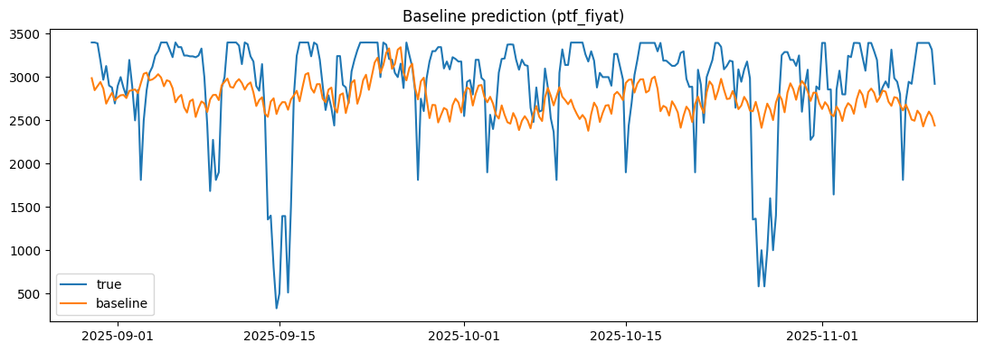
Elektrik Fiyatlarının Zaman İçindeki Davranışı

Slide 6
Elektrik Sistemi Bir Ağdır
Elektrik Sistemi = Graph Yapısı
Üretim kaynakları birlikte çalışır
Bir kaynaktaki değişim diğerlerini etkiler
Bu yapı doğal olarak graph şeklindedir

Slide 7
Neden GNN?
Neden Graph Neural Network?
Node ve edge ilişkilerini öğrenir
Komşu düğümlerden bilgi toplar
Zaman serisi + ilişki yapısını birlikte kullanır

Slide 8
Neden Graph Attention Network?
Neden GAT?
Her komşuya eşit ağırlık vermez
Önemli düğümlere daha fazla attention
Açıklanabilirlik sağlar

Slide 9
Veri Seti
Kullanılan Veri Seti
Kaynak: TEİAŞ TPYS
Zaman çözünürlüğü: 6 saatlik
Değişkenler:
  RES, GES
  HES, Doğalgaz, Kömür
  PTF / SMF

Slide 10
Ön İşleme
Veri Ön İşleme
Tarih + saat → datetime
Eksik verilerin temizlenmesi
Normalizasyon
Lag feature: önceki fiyat

Slide 11
Graph Tanımı
Graph Modelleme
Node: Üretim Kaynağı
Edge: Kaynaklar arası etkileşim
Graph-level output: PTF tahmini

Slide 12
Node Feature Yapısı
Node Feature’lar
Son 24 zaman adımı üretim
Saat bilgisi (sin / cos)
Gün bilgisi
Önceki fiyat

Slide 13
Model Mimarisi
GAT Mimarisi
Node Features
↓
GATConv (multi-head)
↓
ELU
↓
GATConv
↓
Global Pooling
↓
Linear
↓
PTF

Slide 14
Baseline Model
Baseline: Ridge Regression
GNN kullanılmadan
Sadece üretim + zaman bilgisi
Referans performans için

Slide 15
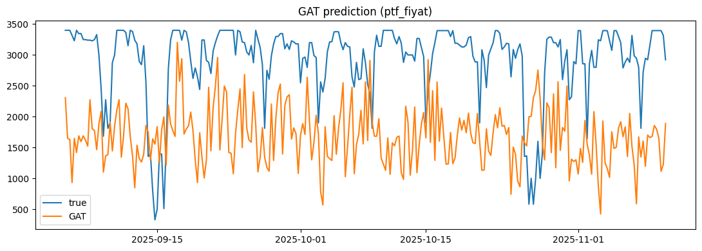
Baseline Model (Ridge) – Gerçek vs Tahmin

Slide 16
Baseline Sonuçları
Baseline Sonuçları
RMSE: Yüksek
R²: Düşük / Negatif
Trend takibi zayıf

Slide 17
GAT Sonuçları
GAT Model Sonuçları
Daha düşük RMSE ve MAE
Daha iyi trend takibi
Daha yüksek R²

Slide 18
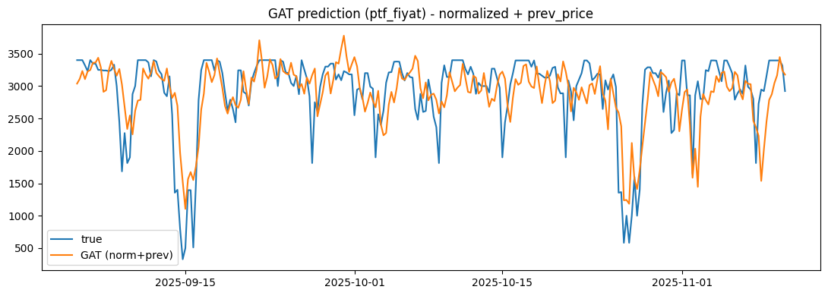
GAT Modeli – Gerçek vs Tahmin

Slide 19
Attention Analizi
Attention Analizi
Kaynak bazlı attention skorları
Hangi kaynak fiyatı etkiliyor?

Slide 20
RES & GES Attention
Rüzgar ve Güneş Etkisi
RES: Fiyat oluşumunda baskın
GES: Gündüz saatlerinde dengeleyici

Slide 21
Beklenen Sonuçlar & Gerçekleşenler
✅ Rüzgar fiyat düşürücü
✅ Güneş dalgalanma azaltıcı
✅ GAT klasik modellere üstün

Slide 22
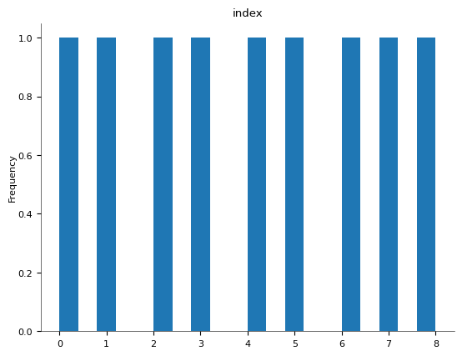
Attention Analizi – Kaynak Bazlı Etkileşimler

Slide 23
Sonuç ve Katkılar
GNN elektrik piyasası için uygundur
Attention → açıklanabilirlik
Yenilenebilir etkisi sayısallaştırıldı
Türkiye elektrik piyasasına yönelik özgün bir GNN uygulaması sunulmuştur.
Yenilenebilir enerji–fiyat ilişkisi derin öğrenme ile analiz edilmiştir.

Slide 24
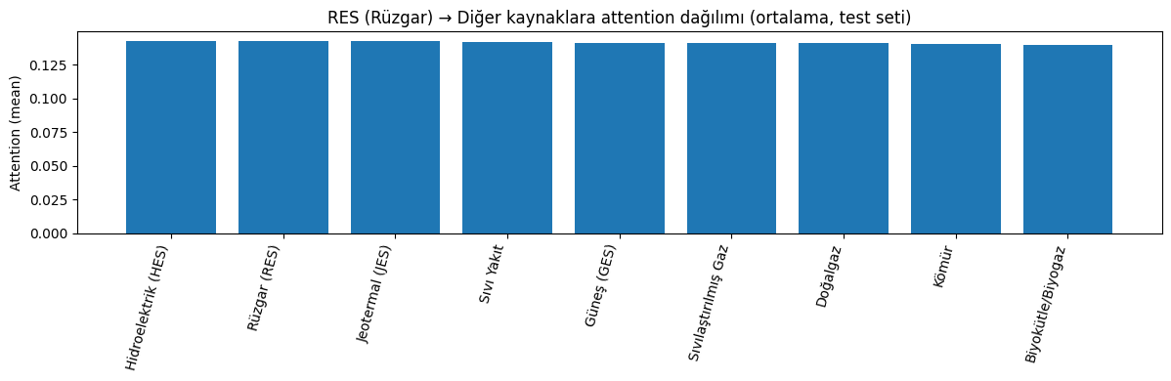
RES (Rüzgar) – Attention Dağılımı

Slide 25
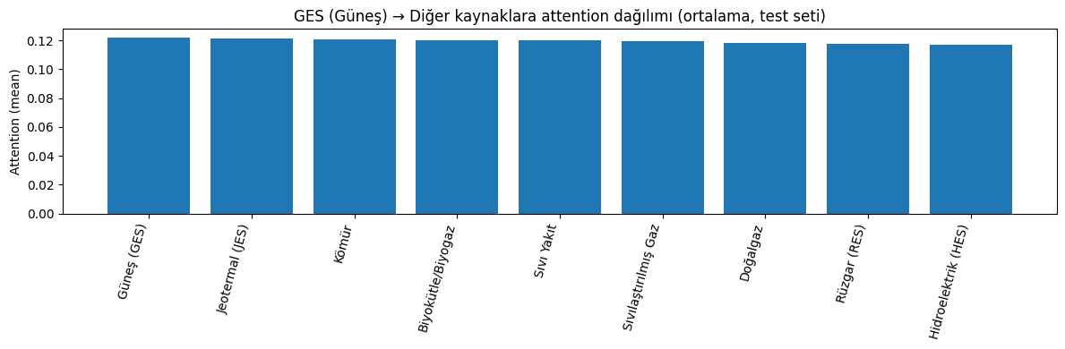
GES (Güneş) – Attention Dağılımı

Slide 26
Gelecek Çalışmalar
Bölgesel veri ile node=bölge
SMF + çoklu hedef
Talep verisinin eklenmesi

Slide 27
Genel Değerlendirme
GNN ve GAT modelleri, elektrik piyasası gibi ağ yapılı sistemler için uygundur.
Çalışma, hem akademik hem uygulamalı açıdan anlamlı sonuçlar sunmaktadır.

Slide 28
Kaynaklar
TEİAŞ Piyasa Yönetim Sistemi
Kipf & Welling (2017) Graph Neural Networks
Veličković et al. (2018) Graph Attention Networks

